Slide 1
13-B webgl et la caméra
Présenté par Alain Loyer
420-4P6: Programmation 3D
Hiver 2016

Slide 2
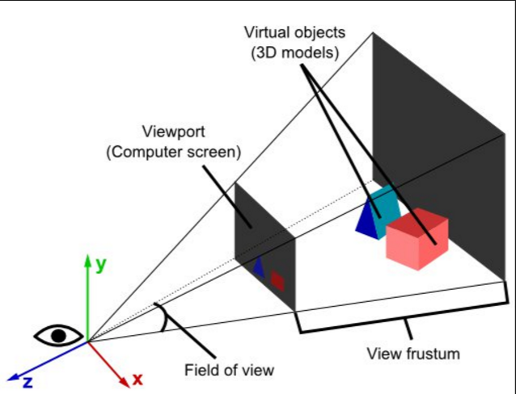
Introduction à La caméra (1)
Un des problèmes de la projection en perspective, c’est que l’œil est toujours situé au point d’origine (0, 0, 0) du plan cartésien de la projection et que le champ de vision est toujours centré autour de l’axe des Z négatifs.
Il est donc possible qu’un objet 3D ne soit pas visible. Par exemple, si l’objet 3D (son plan cartésien) est situé sur l’axe des Z positifs par rapport au plan cartésien de la projection, on ne peut pas le voir.
Une des solutions à ce problème est de transformer l’objet 3D de manière à ce qu’il soit visible (par exemple, le déplacer).

Slide 3
Introduction à La caméra (2)
Une autre solution est de placer une caméra. L’avantage d’utiliser une caméra, c’est que la caméra transforme le plan cartésien du modèle pour le ramener dans le plan cartésien de la projection.
Étant donné que la caméra transforme le plan cartésien du modèle. C’est donc une transformation qui agit sur le modèle (au même titre que la translation, la rotation et la mise à l’échelle).

Slide 4
Introduction à La caméra (3)
Pour illustrer cela, supposons que vous voulez voir ce qui se passe en arrière de vous. Vous avez deux choix : soit vous retourner ou soit transformer le plan cartésien du modèle de manière à ce qu’il y a derrière vous soit devant vous. La caméra fait le deuxième choix; elle tourne le plan cartésien du modèle autour de vous. Vous, vous ne bougez pas.
Pour donner une autre illustration, supposons que vous voulez aller à Québec. Vous avez deux choix : soit vous déplacer jusqu’à Québec ou soit déplacer Québec jusqu’à vous. La caméra fait le deuxième choix; elle déplace Québec jusqu'à vous. Vous, vous ne bougez pas.
En d’autres mots, l’observateur est fixe. Dans la projection en perspective, l’observateur est toujours situé au point (0,0,0) et regarde toujours en direction des Z négatifs. C’est l’univers autour de lui qui se transforme.

Slide 5
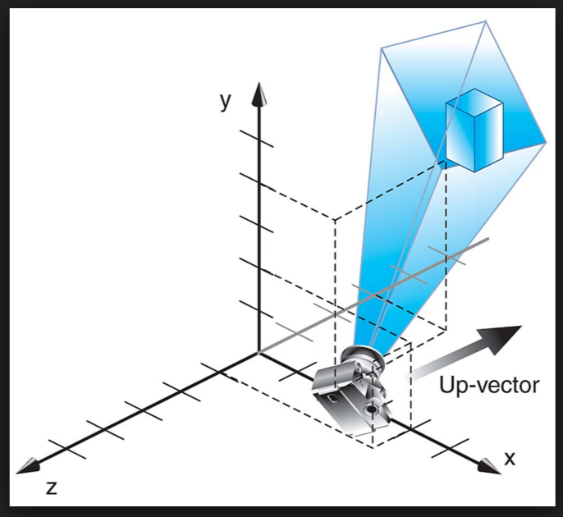
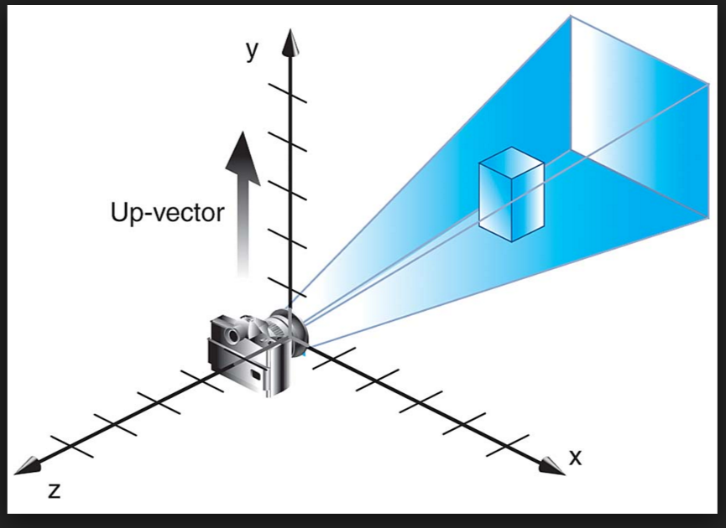
Introduction à La caméra (4)
Avant la transformation du modèle
Après la transformation du modèle

Slide 6
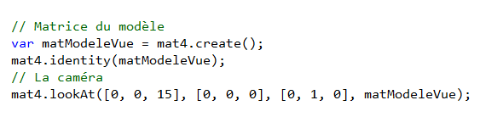
Illustration 1 de la caméra
Les trois premiers paramètres de la matrice de la caméra (mat4.lookAt) sont :
La position de la caméra dans le plan cartésien de la projection (ici, la caméra est placée à la position (0, 0, 15)).
La position ciblée dans le plan cartésien de la projection (ici, la caméra cible le point d’origine du plan cartésien (0, 0, 0)).
L’orientation de la caméra (ici, la caméra est orientée vers le haut, dans les sens des Y positifs (0, 1, 0)).
Vue de face: 13-B-1-1 Weg GL - Caméra - vue de face .htm

Slide 7
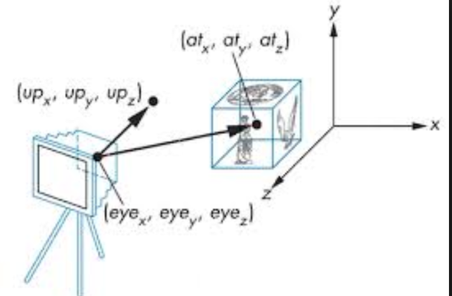
La caméra: La position ciblée
Il est important de prendre note que la position ciblée peut être n’importe quelle position sur la droite qui relie la caméra à l’endroit que l’on vise sur le plan cartésien.
En réalité, la position ciblée détermine dans quelle direction la caméra va pointer.

Slide 8
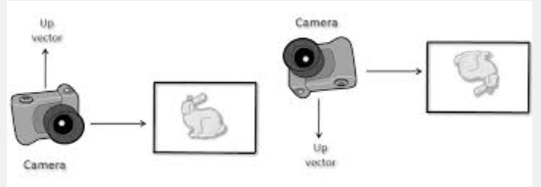
La caméra: L’ORIENTATION
L’orientation de la caméra détermine dans quel sens la caméra est placée.
Par exemple, (0, 1, 0) signifie que la caméra est orientée vers le haut. Si nous voulions orienter la caméra vers le bas (donc à l’envers), l’orientation serait (0, -1, 0)

Slide 9
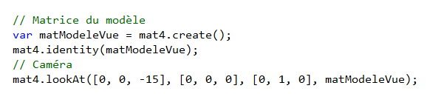
Illustration 2 de la caméra
La caméra est placée à la position (0, 0, -15).
La caméra cible le point d’origine du plan cartésien (0, 0, 0).
La caméra est orientée vers le haut, dans les sens des Y positifs (0, 1, 0).
Ici, pour avoir une vue arrière, la caméra tourne le plan cartésien de 180 degrés autour de l’axe des Y. Par conséquent, l’axe des X est inversé. Il faut appuyer sur la flèche-à-droite pour aller à gauche et vice et versa.
Vue arrière: 13-B-1-2 Weg GL - Caméra - vue arrière.htm

Slide 10
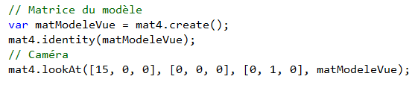
Illustration 3 de la caméra
La caméra est placée à la position (15, 0, 0).
La caméra cible le point d’origine du plan cartésien (0, 0, 0).
La caméra est orientée vers le haut, dans les sens des Y positifs (0, 1, 0).
Ici, pour avoir une vue du côté, la caméra tourne le plan cartésien de -90 degrés autour de l’axe des Y. Par conséquent, l’axe des X prend la place de l’axe des Z. Il faut appuyer sur la flèche-à-droite pour avancer.
Vue du côté droit: 13-B-1-3 Weg GL - Caméra - vue côté droit.htm

Slide 11
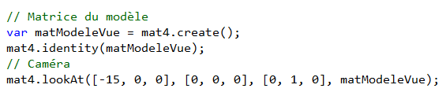
Illustration 4 de la caméra
La caméra est placée à la position (-15, 0, 0).
La caméra cible le point d’origine du plan cartésien (0, 0, 0).
La caméra est orientée vers le haut, dans les sens des Y positifs (0, 1, 0).
Ici, pour avoir une vue du côté, la caméra tourne le plan cartésien de 90 degrés autour de l’axe des Y. Par conséquent, l’axe des X prend la place de l’axe des Z. Il faut appuyer sur la flèche-à-gauche pour avancer.
Vue du côté gauche: 13-B-1-4 Weg GL - Caméra - vue côté gauche.htm

Slide 12
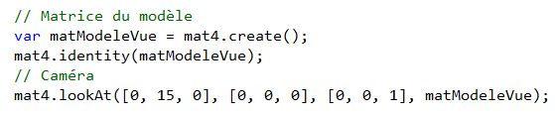
Illustration 5 de la caméra
La caméra est placée à la position (0, 15, 0).
La caméra cible le point d’origine du plan cartésien (0, 0, 0).
La caméra est orientée vers l’axe des Z positifs (0, 0, 1).
Ici, l’orientation de la caméra fait en sorte que l’axe des X est inversé. Par conséquent, il faut appuyer sur la flèche-à-droite pour aller à la gauche et vice et versa.
Vue du haut: 13-B-1-5 Weg GL - Caméra - vue du haut.htm

Slide 13
La caméra à la 1ère personne
Habituellement, on utilise la caméra pour que l’utilisateur ait la possibilité de se déplacer sur une scène 3D.
Sur cette scène 3D, les objets 3D sont situés à des positions fixes par rapport au plan cartésien de la projection.
La caméra prend la place de l’utilisateur qui se déplace dans un univers virtuel.
Plusieurs jeux 3D sont des jeux à la première personne. Pour représenter la 1ère personne, ces jeux utilisent toujours la caméra.
Démo: 13-B-2 Weg GL - A la première personne.htm

Slide 14
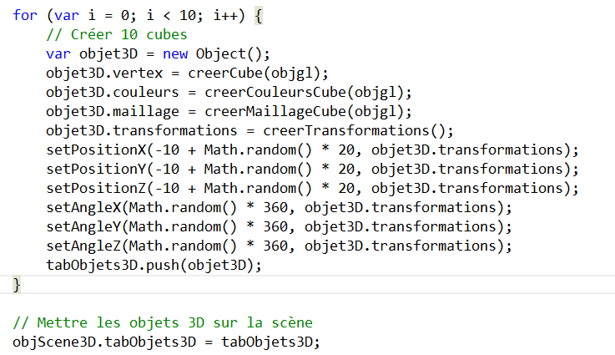
Programmation (1)
Tout d’abord, sur la scène, nous avons placé 10 cubes. Pour chacun des 10 cubes, leurs positions et leurs rotations respectives sont au hasard.

Slide 15
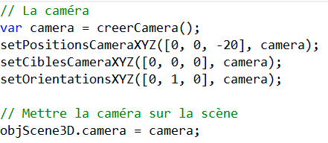
Programmation (2)
Nous avons également créé une caméra et nous l’avons mis dans l’objet qui contient la scène 3D. Au point de départ, la caméra est placée à la position (0,0,-20) et vise le point d’origine du plan cartésien.
Les fonctions sur la caméra proviennent de la librairie camera.js que j’ai créée.

Slide 16
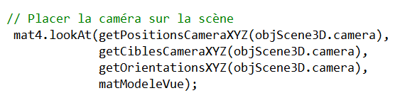
Programmation (3)
Dans la fonction dessiner(), juste avant de dessiner chacun des objets 3D, nous plaçons la caméra dans la matrice du modèle.
Cela va faire en sorte que les objets 3D vont être dessinés par rapport à la caméra (et non par rapport au point d’origine du plan cartésien).

Slide 17
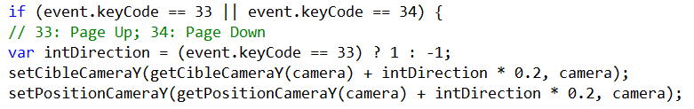
Programmation (4)
C’est la fonction deplacerCamera() qui s’occupe de déplacer la caméra.
Faire monter la caméra ou la faire descendre est relativement simple. Il suffit de modifier la position de la caméra et la position ciblée du même nombre d’unités sur l’axe des Y.
Ici, la caméra monte ou descend de 0.2 unités à chaque fois.

Slide 18
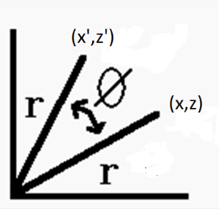
Programmation (5)
Faire tourner la caméra horizontalement n’est pas aussi simple. En gros, ce qu’il faut faire, c’est faire tourner la caméra autour de l’axe des Y.
Ici, on ne touche pas à la position de la caméra car celle-ci ne change pas de place. Ce qu’il faut modifier, c’est la position ciblée. Il faut trouver la nouvelle coordonnée (x’, z’) de la position ciblée suite à la rotation.
Des formules trigonométriques nous apprennent: x’ = x * cos(φ) – z * sin(φ) z’ = x * sin(φ) + z * cos(φ)
On applique donc ces formules pour modifier la position ciblée.

Slide 19
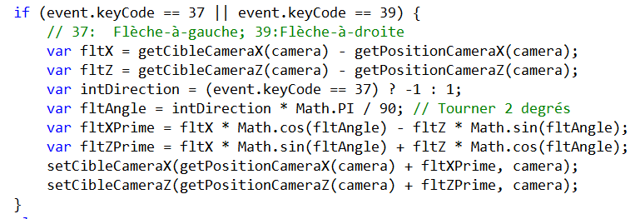
Programmation (6)
x’ = x * cos(φ) – z * sin(φ) z’ = x * sin(φ) + z * cos(φ)
Ici, φ est égal à 2 degrés

Slide 20
Programmation (7)
Pour faire avancer ou faire reculer la caméra, nous devons appliquer le même principe que pour la montée et la descente, c’est-à-dire que nous devons déplacer la position ciblée et la position de la caméra de la même distance. Sauf que ce n’est pas aussi simple.
En effet, lorsque nous avons monté ou descendu la caméra, il n’y avait qu’un seul axe à s’occuper : l’axe des Y.
Mais ce n’est pas le cas pour avancer ou reculer. Ici, nous devons considérer l’axe des X et l’axe des Z car la caméra ne se déplace pas sur l’axe des X ni sur l’axe des Z mais à quelque part entre les 2 axes (n’oubliez pas que la caméra tourne autour de l’axe des Y).
Le problème c’est de savoir de combien la caméra doit se déplacer sur l’axe des X et de combien la caméra doit se déplacer sur l’axe des Z (j’ai trouvé une formule qui me permet de faire ce calcul).

Slide 21
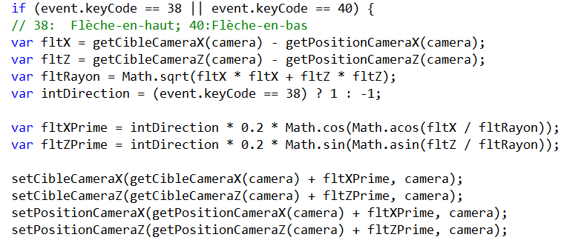
Programmation (8)

